Slide 1

Науково-методична комісія фізичного факультету
2025/2026 н.р.

Slide 2
Розглянуті питання
Рекомендація рукописів – 19
«Діелектрична релаксація в молекулярних системах», автори М.М. Лазаренко, О.М. Алєксєєв;
«Модель суцільного середовища та її застосування до біосистем», автори М.М. Лазаренко, Ю.Ф. Забашта, О.С. Свечнікова;
«Механіка. Методи розв’язування задач», автори О. А. Єщенко, В. Ю. Кудря;
«Сучасна оптика. Методичні вказівки до лабораторних робіт для студентів фізичного факультету, що навчаються за спеціальністю “Оптика”», автор А. В. Якунов;
«Техніка та методи спектральних досліджень. Методичні вказівки до лабораторних робіт для студентів фізичного факультету», автор А. В. Якунов;
«Фізика твердого тіла», автори В.В. Курилюк, В.Б. Шевченко;
«Фотоакустичні методи дослідження теплових процесів у нанокомпозитних системах на основі поруватого кремнію», автори П.О. Ліщук, К.В. Дубик, Л.І. Чепела, М.В. Ісаєв;
«Синтез біосумісних карбонітридних нанокомпозицій на основі титану», автори Н.М. Білявина, О.І. Наконечна, В.В. Курилюк;
«Практикум з математичного аналізу. Вступ до аналізу. Границя й неперервність функції скалярного аргументу», автори С. П. Бєлих, Н.В. Майко, О. С. Тарнавський
«Часо-проекцiйнi камери для низькофонових експериментiв», автори В.Є. Аушев, О.П. Гогота, Р.В. Єрмоленко , Ю.М. Онiщук;

Slide 3
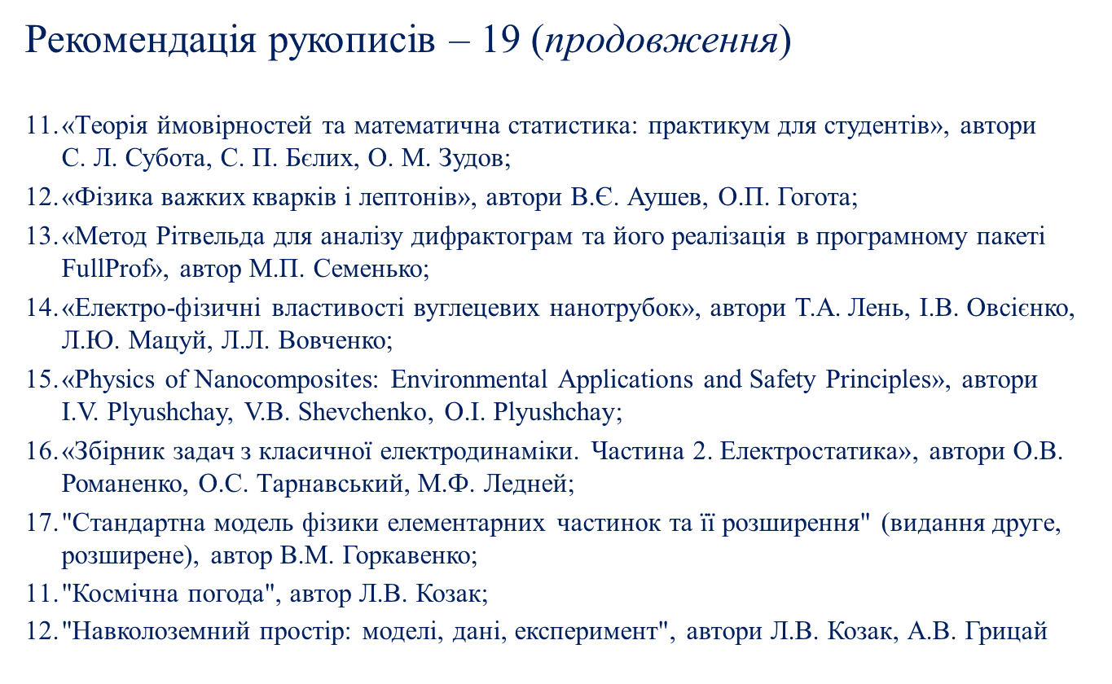
Розглянуті питання

Slide 4
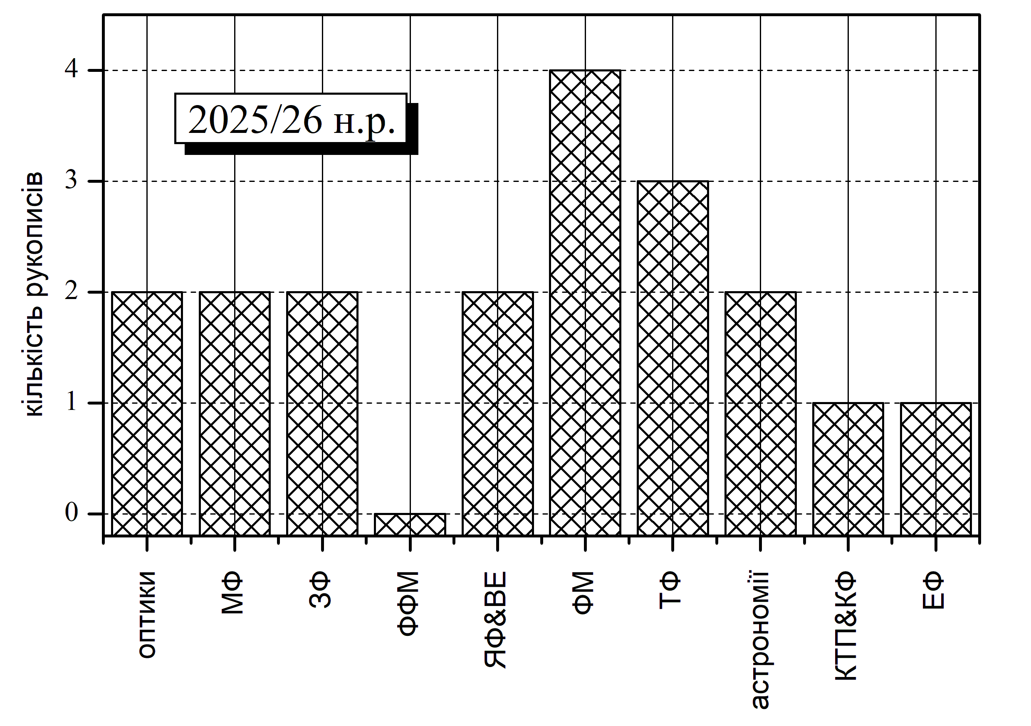
Рекомендація рукописів

Slide 5
Розглянуті питання
Питання, які виносяться на комплексний іспит для студентів, які навчаються
  на ОПП «Астрономія» (освітній ступінь - бакалавр);
  на ОПП «Фізика» (освітній ступінь - бакалавр);
  на ОНП «Астрофізика» (освітній ступінь - магістр);
  на ОНП «Квантові комп’ютери, обчислення та інформація» (освітній ступінь - магістр);
  на ОНП «Квантова теорія поля» (освітній ступінь - магістр);
  на ОНП «Лазерна та оптоелектронна техніка» (освітній ступінь - магістр);
  на ОНП «Медична фізика» (освітній ступінь - магістр);
  на ОНП «Фізика наносистем» (освітній ступінь - магістр);
  на ОНП «Ядерна енергетика» (освітній ступінь - магістр);
  на ОНП «Фізика високих енергій» (освітній ступінь - магістр);

Slide 6
Розглянуті питання
затвердження програми вступних іспитів до аспірантури та вимоги до дослідницької пропозиції;
опис освітньої програми "Фізика та інформатика" для першого (бакалаврського) рівня освіти за спеціальністю A4 «Середня освіта (за предметними спеціальностями)» галузі знань A «Освіта».
опис освітньої програми «Квантова теорія поля, теоретична та математична фізика» для першого (бакалаврського) рівня освіти за спеціальністю Е5 «Фізика та астрономія» галузі знань Е «Природничі науки, математика та статистика».
опис освітньої програми «Фізика та астрономія» для третього рівня освіти за спеціальністю Е5 «Фізика та астрономія» галузі знань Е «Природничі науки, математика та статистика» (нова редакція)
відвідання та рецензування відкритих занять викладачів факультету
розгляд та затвердження робочих програм

Slide 7
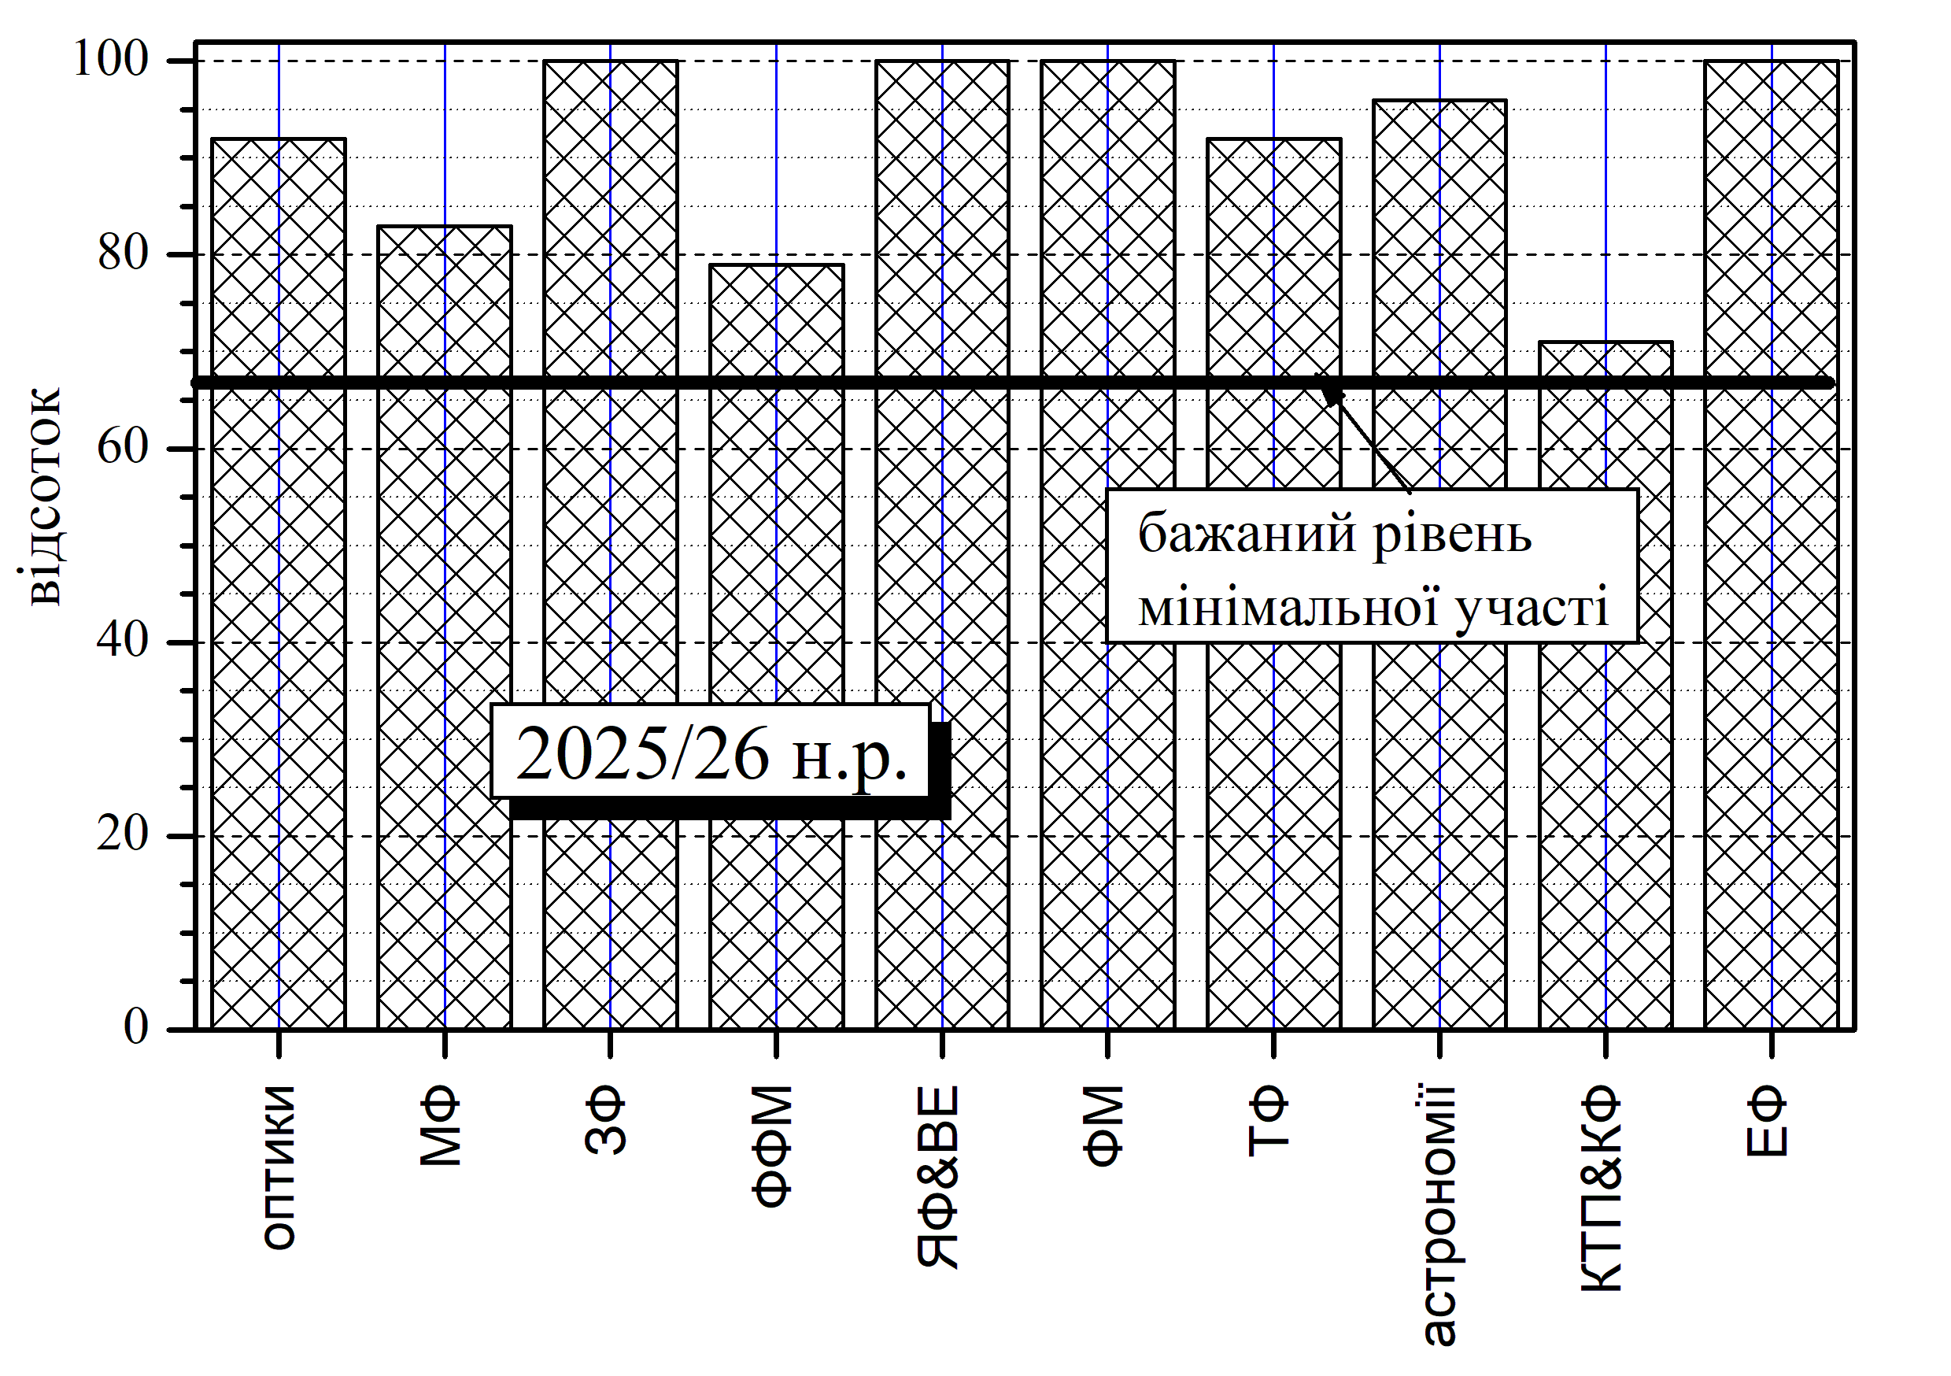
Статистика участі у голосуванні

Slide 8
Склад науково-методичної комісії фізичного факультету на 2026/27 н.р.
Голова НМК:
Оліх О.Я., доктор фіз.-мат. наук, професор
Члени НМК:
Момот О.В., кандидат педагогічних наук, заступник декана з навчально-методичної роботи
Григор’єв А.М., кандидат фіз.-мат. наук, доцент, представник кафедри молекулярної фізики
Зеленський С.Є., доктор фіз.-мат. наук, професор, представник кафедри оптики
Коротченков О.О., доктор фіз.-мат. наук, професор, представник кафедри загальної фізики
Кудря В.Ю., кандидат фіз.-мат. наук, доцент, представник кафедри експериментальної фізики
Момот А.І., доктор фіз.-мат. наук, доцент, представник кафедри фізики функціональних матеріалів
Єрмоленко Р.В., кандидат фіз.-мат. наук, представник кафедри ядерної фізики та високих енергій
Плющай І.В., кандидат фіз.-мат. наук, доцент, представник кафедри фізики металів
Ледней М.Ф., доктор фіз.-мат. наук, професор, представник кафедри теоретичної фізики
Решетник В.М., кандидат фіз.-мат. наук, доцент, представник кафедри астрономії та фізики космосу
Горкавенко В.М., доктор фіз.-мат. наук, професор, представник кафедри квантової теорії поля та космомікрофізики

